Slide 1
Муниципальное бюджетное общеобразовательное учреждение средняя общеобразовательная школа № 12 г. Горно-Алтайска ЭКОЛОГИЧЕСКИЙ ПРОЕКТ ЛИШАЙНИКИ – ПОКАЗАТЕЛИ ЧИСТОТЫ ВОЗДУХА Выполнил ученик 4 «А» класса Тоголев Антон

Slide 2
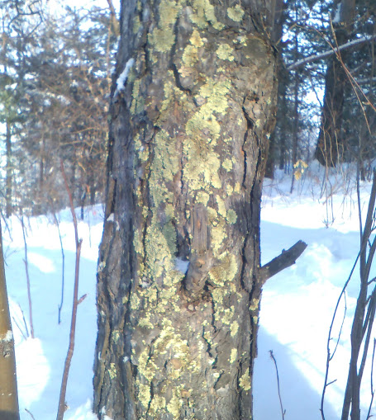
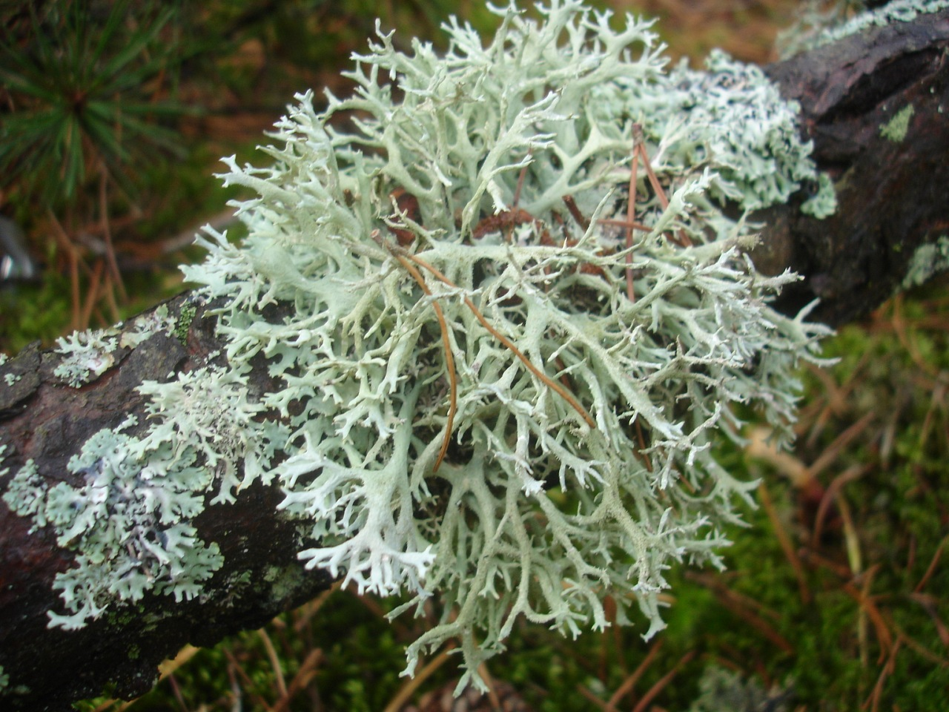
Цель проекта:
Обнаружение и определение загрязнения воздуха на основе реакции живых организмов – лишайников.

Slide 3
Актуальность проекта
2017 год – Год экологии. Представленный проект рассматривает проблемы экологии и окружающей среды на примере конкретных районов нашего города.

Slide 4
Преимущества проекта
МАЛОЗАТРАТОСТЬ
ВЫПОЛНЕНИЕ В ПОЛЕВЫХ УСЛОВИЯХ
РАССМОТРЕНИЕ ЭКОЛОГИЧЕСКИХ ПРОБЛЕМ КОНКРЕТНОГО МИКРОРАЙОНА ГОРОДА

Slide 5
МЕСТА ИССЛЕДОВАНИЯ
МИКРОРАЙОН ШКОЛЫ № 12

Slide 6
ГОРА ПИОНЕРКА

Slide 7
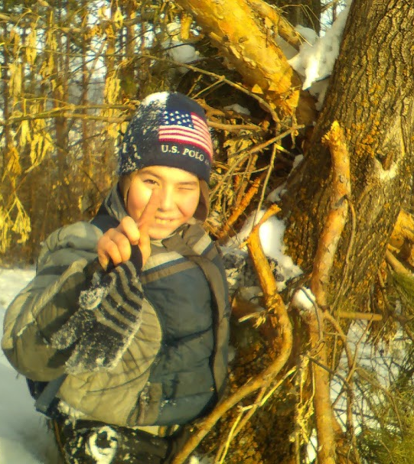
Гипотеза проекта
Если на горе Пионерке и территории микрорайона школы № 12 будет найдено определенное количество видов лишайников, то этот факт позволит установить уровень загрязнения воздуха.

Slide 8
Лишайники - это
и гриб и водоросль одновременно. Что позволяет им получать питание не только из почвы, но также из воздуха: дождя, снега, росы, туманов, частиц пыли.

Slide 9
Лишайники
Требовательны к свету, могут переносить засуху, но нуждаются в чистом воздухе и увлажнении.

Slide 10
Накипные лишайники
Плотно срастаются с корой, отделить их от поверхности нельзя.
Наиболее устойчивы к загрязнителям.
(приложение № 1)

Slide 11
Листовые лишайники
Имеют вид мелких чешуек или пластинок, прикрепляются пучками, легко отделяются от коры.
Среднеустойчивые к загрязнителям.
(приложение №2)
Гипогимния вздутая

Slide 12
Кустистые лишайники
Имеют вид тонких нитей или «бороды». Наиболее требовательны к чистоте воздуха.
Уснея

Slide 13
Лихеноиндикация – метод определения качества воздуха с помощью лишайников.
Она позволяет получить достоверные данные об уровне загрязнения воздуха.

Slide 14
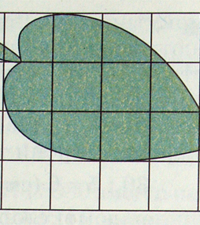
1 этап. Подготовительный

Slide 15
2 этап. Исследовательский
На месте обследования выбираем 10 деревьев, примерно одного размера. Приложив палетку к стволу дерева, считаем количество квадратов с лишайниками, чтоб узнать степень покрытия ствола. Считаем количество видов лишайников.

Slide 16
Результаты обследования горы Пионерки
Номер дерева | 1 | 2 | 3 | 4 | 5 | 6 | 7 | 8 | 9 | 10
Степень покрытия ствола дерева лишайниками в % | 60 | 18 | 15 | 60 | 40 | 40 | 90 | 90 | 70 | 40
Количество видов | 2 | 2 | 3 | 4 | 4 | 2 | 3 | 3 | 2 | 1

Slide 17
Результаты обследования района школы № 12
Номер дерева | 1 | 2 | 3 | 4 | 5 | 6 | 7 | 8 | 9 | 10
Степень покрытия лишайниками | - | - | - | - | - | - | - | - | - | -
Количество видов | - | - | - | - | - | - | - | - | - | -

Slide 19
Вывод Метод определения качества воздуха с помощью лишайников показал
Чем сильнее загрязнен воздух, тем меньше видов лишайников встречается в местах исследования. На Пионерке обнаружено 4 вида лишайников – воздух чистый. В районе школы № 12 лишайников не обнаружено – высокий уровень загрязнения.
Чем сильнее загрязнён воздух, тем меньше степень покрытия лишайниками. На Пионерке – до 90 %, в районе школы - 0 %

Slide 20
СПАСИБО ЗА ВНИМАНИЕ

